Slide 1
Біорізноманіття
9-й клас

Slide 2

Результати теми
Називаю таксономічні одиниці; основні групи організмів.
Пояснюю схожість та відмінності основних груп організмів: бактерій, археїв, еукаріотів.
Характеризую неклітинні форми життя: віруси.
Розрізняю основні еукаріотичні таксони.
Аналізую та порівнюю засоби боротьби із хворобами різної природи (вірусними, бактеріальними, протозойними тощо)

Slide 3
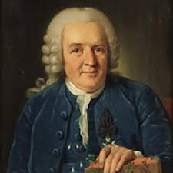
Біологічна систематика
це розділ біології, який формує єдину систему живого світу на основі виділення біологічних таксонів (систематичних одиниць) і відповідних назв, наданих за певними правилами (біологічної номенклатури).
Шведський учений Карл Лінней ввів у науку основні систематичні категорії.

Slide 4
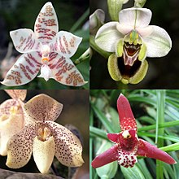
Вид як основна систематична категорія
це сукупність організмів, подібних за будовою та процесами життєдіяльності, які вільно схрещуються і дають плодюче потомство

Slide 5
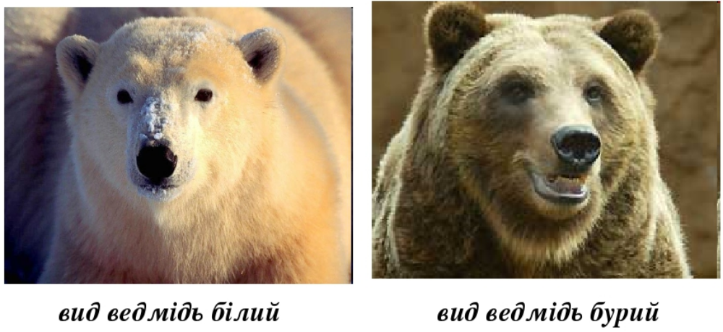
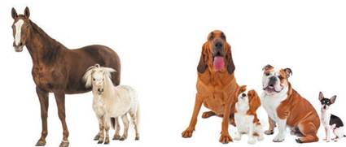
Критерії виду — ознаки подібності між особинами одного виду, а також ознаки, за допомогою яких один вид відрізняють від іншого.
Критерії виду:
Морфологічний
Каріотипний
Фізіологічний
Репродуктивний
Біохімічний
Географічний
Екологічний

Slide 6
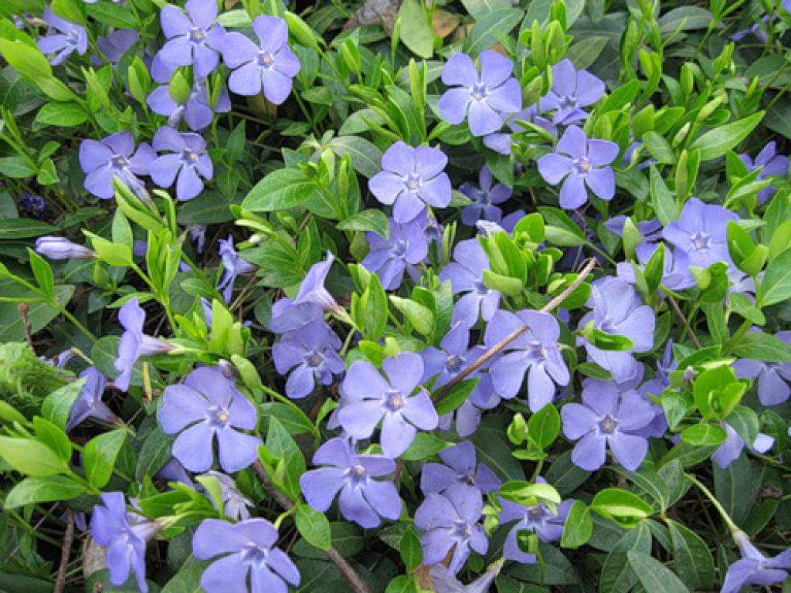
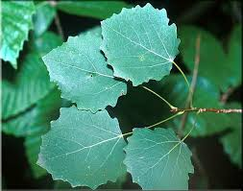
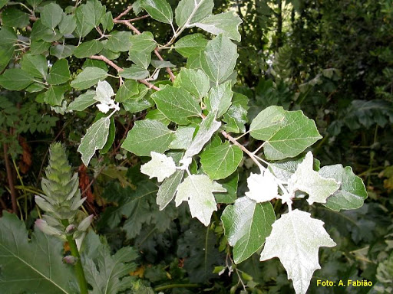
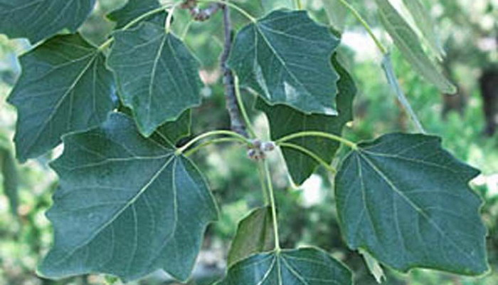
Наукова назва
Vinca | minor
Барвінок | малий
рід (прізвище) | вид (ім’я)
Тополя біла | Populus alba
Тополя пірамідальна | Populus pyramidalis
Тополя тремтяча | Populus tremula

Slide 7
Систематика
Вид | Вид
Рід | Рід
Родина | Родина
Порядок | Ряд
Клас | Клас
Відділ | Тип
Царство Рослини | Царство Тварини

Slide 8
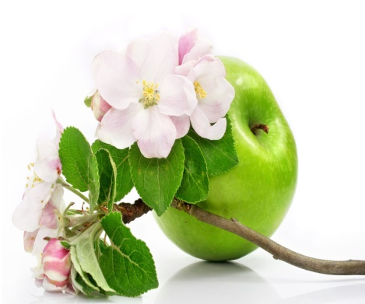

Класифікація
ЦАРСТВО | Рослини | Рослини
ВІДДІЛ | Покритонасінні | Покритонасінні
КЛАС | Дводольні | Дводольні
ПОРЯДОК | Розоцвіті | Розоцвіті
РОДИНА | Розові | Розові
РІД | Яблуня | Шипшина
ВИД | Яблуня домашня | Шипшина голчаста

Slide 9
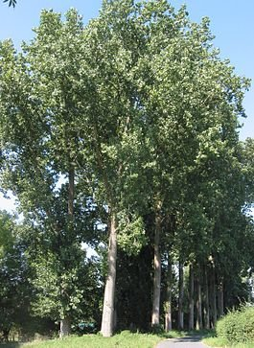
Класифікація рослин
ЦАРСТВО | Рослини (Viridiplantae)
ВІДДІЛ | Покритонасінні (Magnoliophyta)
КЛАС | Дводольні (Dicotyledoneae)
ПОРЯДОК | Вербоцвіті (Salicales)
РОДИНА | Вербові (Salicaceae)
РІД | Тополя (Populus)
ВИД | Тополя біла (Populus alba)

Slide 10
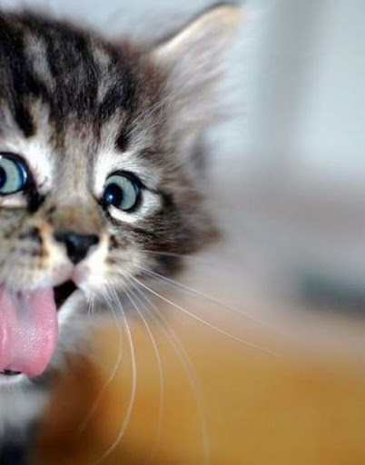
Систематика тварин
Царство | Тварини (Metazoa)
Тип | Хордові (Chordata)
Клас | Ссавці (Mammalia)
Ряд | Хижі (Carnivora)
Родина | Котові (Felidae)
Рід | Кіт (Felis)
Вид | Лісовий кіт (Felis silvestris)
Підвид | Кіт свійський (Felis silvestris catus)

